Slide 1

Java 性能优化
58集团
EIG-信息安全部
亢伟楠

Slide 2
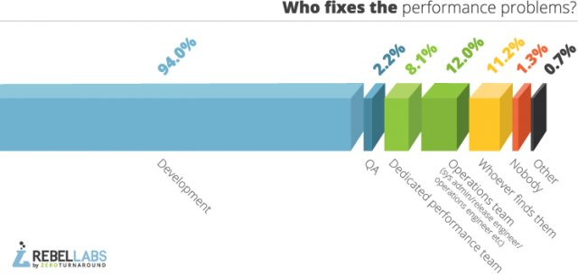
Performance Problems?

Slide 3
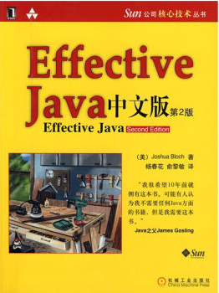
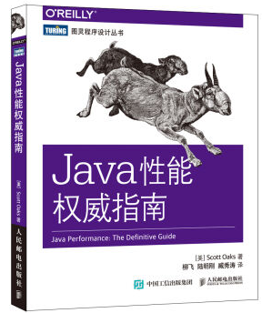
资源推荐

Slide 4
提纲
性能优化基本原则
JVM调优
代码调优
工具集

Slide 5
性能优化基本原则
Don’t guess,test it.
不要靠猜，用测试数据来证明
Less is more.
代码越少越好
Simple is better.

Slide 6
基准测试-性能优化的起点
用数据说话，数字是不会撒谎的
Main()方法会撒谎
预热
JIT编译优化
无用代码消除
For(…){
String a = s.substring();
}
变成了空循环
老朋友GC的干扰
测试数据的生成

Slide 7
性能测试框架-JMH
JMH
http://openjdk.java.net/projects/code-tools/jmh/
OpenJDK项目成员，JVM开发人员编写
来做没有误导的基准测试
类似Junit，写上注解，一切工作交给JMH来做
响应时间/吞吐量/毫秒/纳秒/预热/fork/多线程
在猎人项目平台化中做了很多性能测试来帮助技术分析
Case & Demo

Slide 8
JMH RESULT
# Run complete. Total time: 00:27:44
Benchmark Mode Samples Score Error Units
o.c.MyBenchmark.scf1 thrpt 200 808924.210 ± 18889.604 ops/s
o.c.MyBenchmark.scf2 thrpt 200 827279.328 ± 11915.164 ops/s
o.c.MyBenchmark.scf3 thrpt 200 1167298.425 ± 8552.546 ops/s
o.c.MyBenchmark.string thrpt 200 1094412.002 ± 10849.198 ops/s

Slide 9

JVM 调优
JIT 动态编译器
JVM 参数调优
GC调优

Slide 10
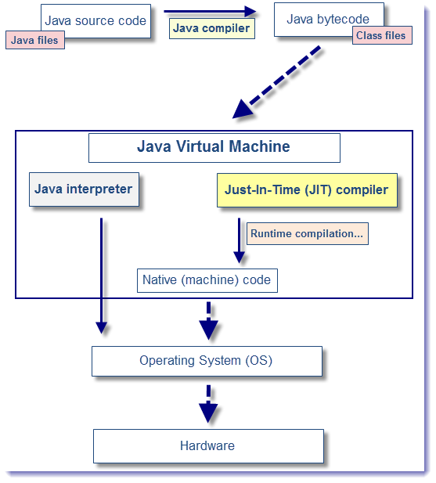
JIT编译
编程语言常用优化手段
e.g.: java python js

Slide 11
Just-In-Time Compiler
从java 1.3 获得实时编译器，将bytecode编译成native code，速度超越C/C++
两个编译器：
Client VM -> C1
Server VM -> C2
JIT编译：
阈值：8000bytes
内联
阈值：325bytes
一个方法不要写太多行！！！

Slide 12
JIT
不会优化算法和数据结构
选用合适的算法和数据结构
现实编程中很容易出现选择错误的算法

Slide 13
JVM 参数调优
了解每个参数都干了什么，从openjdk源码入手 global.hpp
-XX:+PrintFlagsFinal 了解参数最后被设置成什么值
每个小版本之间会有差异 jdk6u0 vs jdk6u23
参考优秀产产品
Elastic search jvm.options
监控 & 性能 & 稳定性 & 问题排查
Loggc
Alijvm patch

Slide 14
问题排查
Sy 过高，一般是线程太多，上下文竞争激烈
小心newCachedExecutor

Slide 15

GC
Copying
Mark-sweep
Mark-compact
GC 指标
吞吐量/吞吐率
延迟
内存使用

Slide 16
GC IN HOTSPOT VM
CMS GC – A mostly concurrent genertional marksweep gc
避免Full GC，CMS本身就是为了低暂停而生，如果经常发生Full GC，那么使用CMS带来的暂停优势就不复存在。
使用Jstat –gcutil <PID> 方便地观察
一次CMS GC 会导致jstat中FULL GC + 2(why?)
避免FULL GC，调整CMS GC进行的时机，设置old gen大小满足剩余空间大于new gen
选择parallel gc

Slide 17
ParallelOldGC
3G以下的heap应该选择ParallelOldGC
此时的暂停时间，完全可以处理得过来
CMS的触发比例不好设置
CMS的YGC慢 ： CMS实现复杂，PLAB >> TLAB
CMS GC（大部分时间并发）抢占CPU
CMS GC 低吞吐量

Slide 18
GC IN 58
Gc in 58
All scf run in cms gc
参数固定在 scf 启动脚本中
现状
禁用S区
晋升阈值：0
统一触发比率：80%
改进点
修复回正常的参数
根据服务来选择jvm参数
去掉无用选项和默认开启的选项，以免造成困惑
All wf run in cms gc
启动文件在各个目录独立

Slide 19
Gc 日志分析
制造有用的gc日志
-XX:+PrintGCDetails
-XX:+PrintTenuringDistribution
-Xloggc:<log file location>
-XX:+PrintGCDateStamps
工具
http://gceasy.io
Gclogviewer

Slide 20
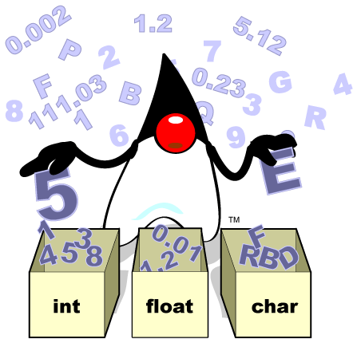
代码调优

Slide 21
Less is more
避免过早优化
“过早优化”
按照正确的方式写代码不算过早优化，反而是最佳实践
始终编写清晰、代码少的程序
代码越长，程序编译越慢，启动时间越长，要创建和销毁的东西越多，垃圾回收的工作量越大。
积少成多：最终的优化效果由大量细微的优化累积而成

Slide 22
集合类的使用
预先分配空间
避免底层数组的扩容
避免map的resize和remap
Contains
避免在list上使用， 尽量用Map
使用guava collections
Multimap
Multiset
Tablemap
Case！

Slide 23
面向gc的编程
降低gc频率
没有买卖就没有杀害，没有垃圾就没有垃圾回收，没有垃圾回收旧没有万物静止。
降低内存分配
数据类型的选择

Slide 24
面向GC的编程
降低内存分配
使用占用更小的数据类型
int Vs Integer: 4 bytes vs 16 bytes
HashMap vs Trove HashMap
32*size + 4 * CAPACITY bytes vs 8*CAPACITY bytes
对象重用
线程安全，全局重用
线程不安全，替换成线程安全或者ThreadLocal重用
SimpleDateFormatter
Case
Guava Spliter

Slide 25
面向gc的编程
Array base 的数据结构指定初始化大小
ArrayList , hashmap 容量不足时复制时扩容
对象重用
创建成本大的池化，否则还是使用new
局部对象的创建成本很低
对象池反而会影响gc
对象设置为NULL？
无用，反而会影响程序的可读性
缩小对象范围

Slide 26
String StringBuffer StringBuilder
根据JLS规定，String的拼接操作总会被sb替换
使用StringBuilder替换StringBuffer
回忆一下，真的有很多多个线程使用一个StringBuffer的场景？
循环中总是使用StirngBuilder，而且预分配空间
Log 怎么打？
Case

Slide 27
StringBuilder
生成129个字符的字符串需要多少内存？
StringBuilder sb = new StringBuilder();
For(int i = 0 ; i< 128;i++){
sb.append(“a”);
}
16+32+64+128+256=496
Sb.toString() -> 129
496+129=525 bytes

Slide 28
String Performance Tips
split
大量使用，各种使用”,”和”|” 分隔的场景
慢的原因，每次创建一个新的正则表达式
高性能替代品
StringUtils – 返回数组，速度优于 String.split();
Guava Spliter – 返回 Iterable,速度最快，可复用
Case!

Slide 29
编写工程质量高的代码 – 编写正确的代码
靠看书
靠经验
靠看优秀的代码
靠自动化

Slide 30

使用 SonarQube 来自动化分析工程质量
取代Fingbugs+CheckStyle
更丰富的信息和图表,JIRA Style
IDE PLUGIN：SonarLint 实时分析代码
目前猎人项目使用 SonarQube 来做代码质量分析
Demo: http://xxzl.sonar.web.58dns.org:9000/

Slide 31
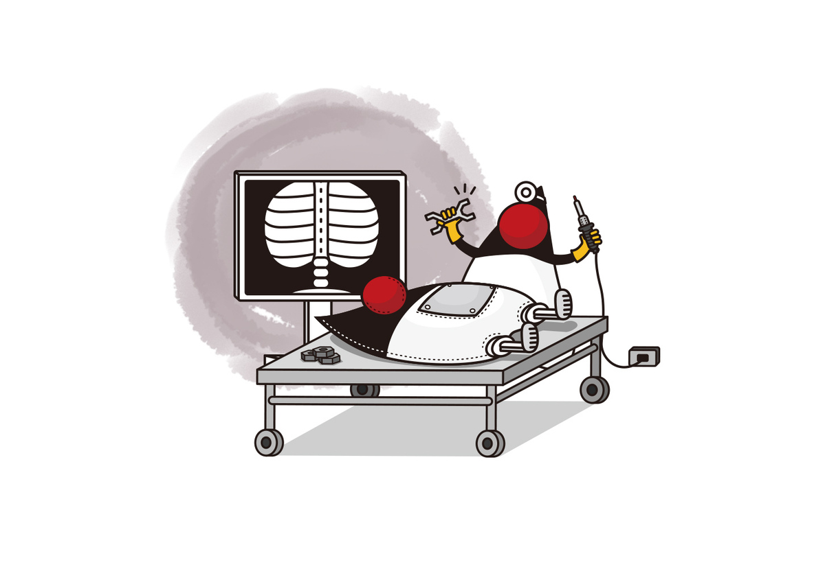
工具集

Slide 32
线下性能分析- JMC
Java Mission Control
原BEA JRockit VM重量级产品
JRockit VM和HotSpot VM融合以后，HotSpot VM也可以用了
基于采样分析,性能消耗低
Oracle VM only

Slide 33
线下性能分析- Visual VM
丰富的插件支持
All JVM
常用的插件:Visual GC

Slide 34
线上问题分析
谁调用了XXXX方法？
这个变量到底是什么值？
Ifelse进入了哪个分支？
性能慢，到底慢在哪？
谁创建了超级大的数组？

Slide 35
线上性能分析
Btrace
直接写syso来输出需要的信息
HouseMD
安装麻烦，需要jenv，要root权限
Greys-anatomy
职能，开袋即食
原理：字节码增强
在猎人平台化开发中发现几个重要的性能优化点
Demo!

Slide 36
判断对象大小
Sizeof.jar
使用 java agent ，通过循环遍历对象印象，得到对象实际的大小.

Slide 37
Q&A

Slide 38
Thanks

